Slide 1
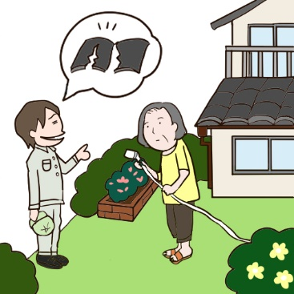
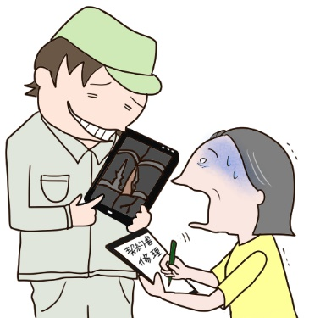
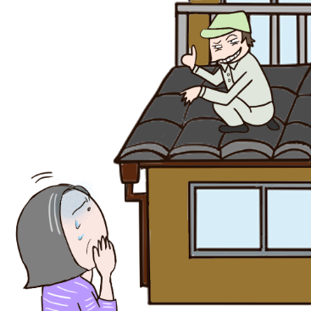
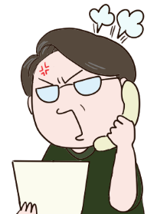
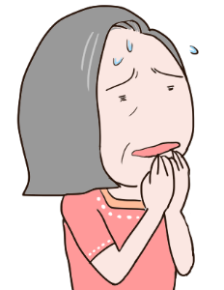
お宅の屋根が壊れているのが見えました!?
屋根修理工事の契約トラブルに注意！
屋根修理工事の契約トラブルに注意！
お宅の屋根瓦が
ズレてるのが見え
ました
無料で点検しますよ
「近所で工事をしていて、お宅の屋根瓦が壊れているのが見えました」などと言って突然訪問し、「無料で点検」として家や屋根に上がります。
瓦割れてますね～
今なら格安で修理
しますが？
瓦が飛んでって
人に大けがを負わせる
かもですね～
屋根の写真（本当に自宅の屋根の写真かは不明）を見せ、「瓦が割れている。すぐに修理しないと危ない！今なら安くできる」といって契約を迫ります。
ええ⁉
お願いします
雨どいに
枯草が…
ついでに掃除
しましょう
ベランダも
錆びてます
ついでに
直しましょう
修理（本当にしているかは怪しい）をしながら、家屋のあちこちを直さないと危ないなどと言って、次々と高額（で不要）な修理契約を結ばせます。
ついでに
あれも
これも…
請求書
工事一式
130万円
施工後に支払いを済ませ、事の顛末を息子に話すと「話がおかしくないか？」と言って…
息子
はぁ？(笑)
工事したんだから、
返金なんてしませんよぉ
支払い後に業者に対し不信感が募り、解約したくなったという方が多くいます。
原則、訪問販売は８日間クーリング・オフできますが、悪質業者では誠実な対応が望めず、返金が困難なことがあります。
何も変わって
ないじゃないか！
本当に工事したのか⁉
クーリング・
オフする！
知らない人を安易に家(屋根)に上げないで！ まずはインターフォンやドア越しで対応しましょう。
困ったときは、すぐ相談！
埼玉県消費生活支援センター
相談専用電話番号
川口：048-261-0999
熊谷：048-524-0999
受付：9:00～16:00（月～土）
契約「前」に家族や周囲に相談しよう！
修理が必要かな？と思っても焦って契約せず、複数 社から見積りを取り、しっかり検討しましょう。
Notes:
漫画の順番は右上から右下、左上から左下に読んで行ってください。
＊（指さしして順番を示してください）
見ずらい方は、お手元の資料にも同じ漫画がありますので、そちらをご覧ください。 ＊（今日、覚えて欲しいことと書いてある資料の裏面）
＊（１～２分程度様子をみてはじめてください）
皆さん、読み終わったでしょうか？
この事例を簡単に説明すると、「庭に出ていたら、リフォーム業者から声を掛けられ、「近くで作業をしていたら、お宅の瓦がずれてるのが見えたから、屋根に上がって見てあげる」と言われ、お願いしたら、「このままでは危険だから今なら安く修理する」と言われて飛びつき、修理の最中に、「ベランダも雨どいも修理したほうがいい」と言われてお願いしてしまい、１３０万円も請求され、息子に話したら手抜き工事だったので、息子が苦情を伝えたが、「見に行く」と言ったまま来ない」といった内容です。
また、この事例は、実際にはすでに事業者の銀行口座に全額を振り込んでいました。

